Slide 1

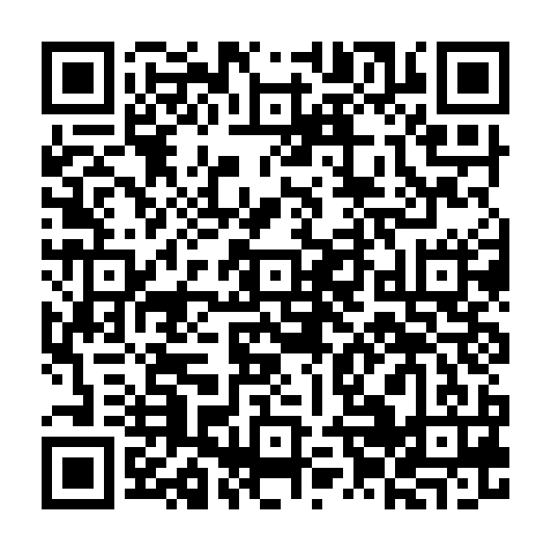
ANALISTA DE DADOS - BIG DATA SCIENCE

Slide 2
QUAIS FORAM OS
APRENDIZADOS
DA ULTIMA AULA?

Slide 3

Continuando
Linkedin?
Termos técnicos?
Correções dos exercícios?

Slide 4

BORA COMEÇAR?

Slide 5

Git
E se precisarmos alterar algo em uso?
Como rastrear quem trabalha no que quando?
Como desfazer funcionalidades, blocos?
Git
Repositório local
Prove versionamento localmente

Slide 6
Notebook
Exemplo

Slide 7
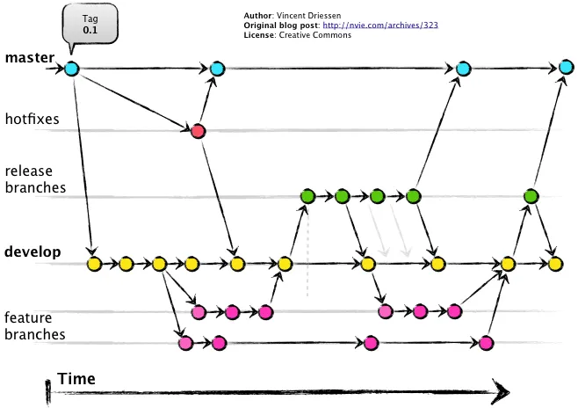
Git flow

Slide 8
Notebook
Exemplo

Slide 9
É HORA DE
BEBER UMA ÁGUA.
Intervalo. Voltaremos em 20 minutos.

Slide 10
Github
Github vs Gitlab
CI/CD

Slide 11
Notebook
Exemplo

Slide 12
Notebook
Exercícios

Slide 13
QUAIS FORAM OS
APRENDIZADOS
DE HOJE

Slide 14
FIM
Duvidas?
Não se esqueça de sair de suas contas (logout)
E desligar o computador

Slide 15
ATÉ A PRÓXIMA
AULA!

